Slide 1
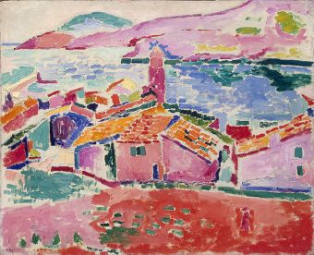
Côte Vermeille
Sous le soleil Catalan
Cliquez Gauche Le PPS En Manuel Merci

Slide 2
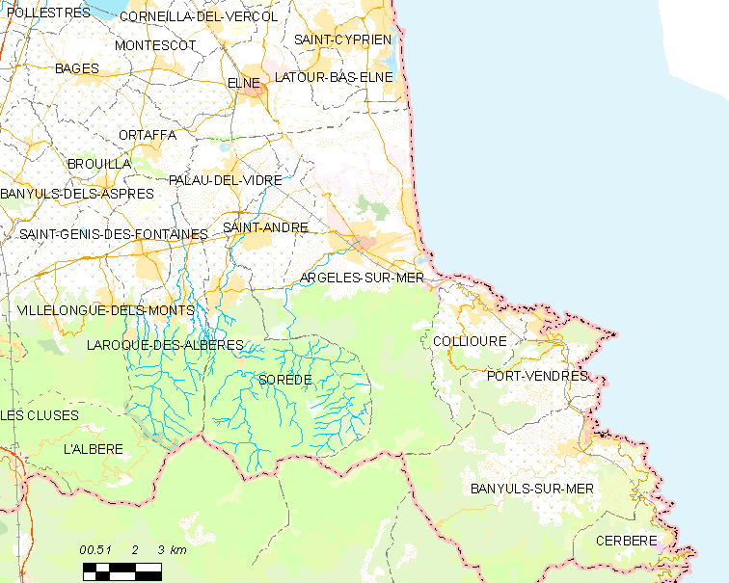
la côte Vermeille
de Saint CYPRIEN à
PORT VENDRES
En passant par ARGELES
et COLLIOURE

Slide 3
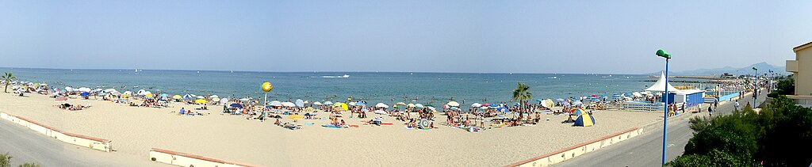
SAINT CYPRIEN 6km de Plages aux eaux claires
Jardin des plantes des CAPELLANS -(remarquable avec essences centenaires – bambouseraie – visite guidée)
Vieux Village ruelles, maisons aux façades de briques et galets - Eglise du 18eme
Œuvres mosaïques de l’artiste François NOYER - Musée Municipal et à l’horizon : la chaine des Albères

Slide 4
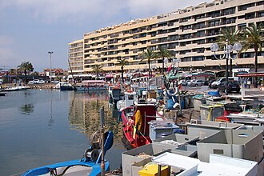
Saint CYPRIEN
6kms de plages aux eaux claires, baignade, cayak de mer paddle et hydrobike (vélo aquatique)

Slide 5
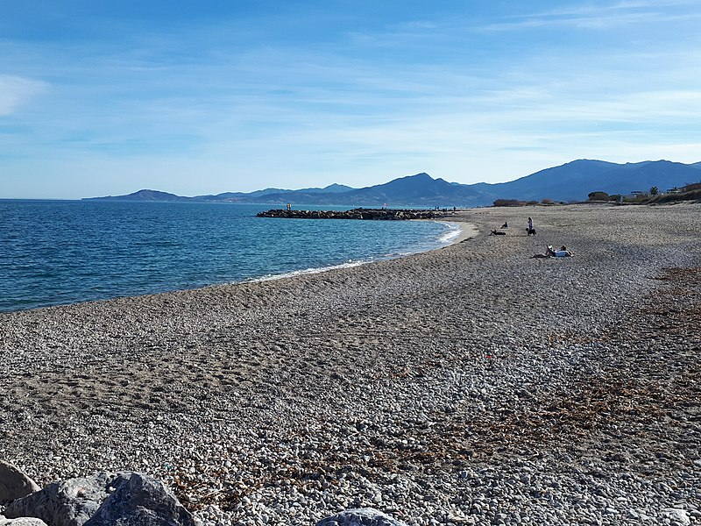
Plage de SAINT CYPRIEN

Slide 6
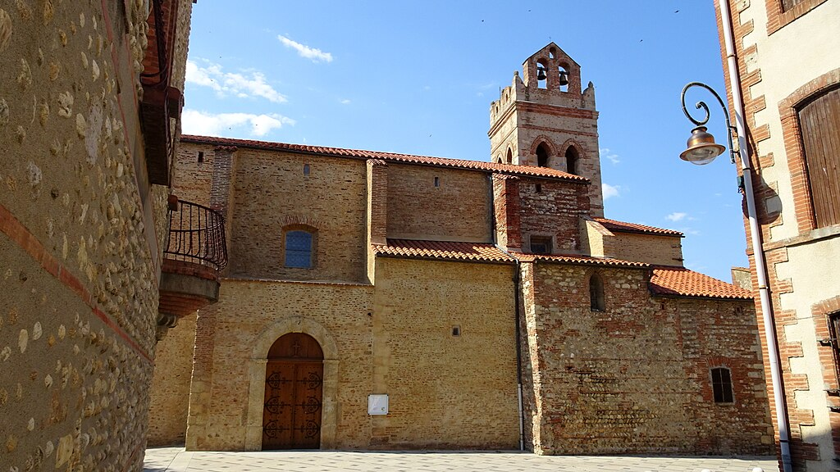
Eglise SAINT CYPRIEN

Slide 7
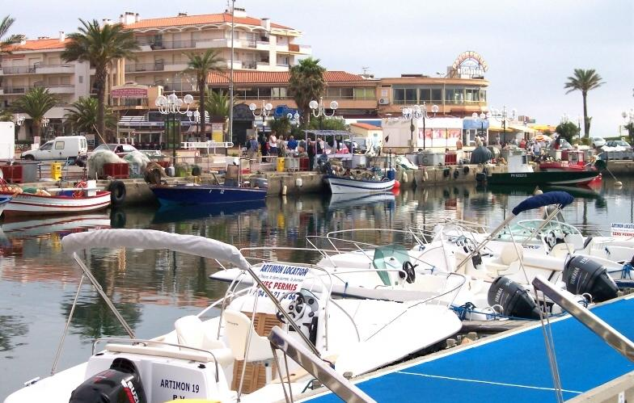
SAINT CYPRIEN Le Port

Slide 8
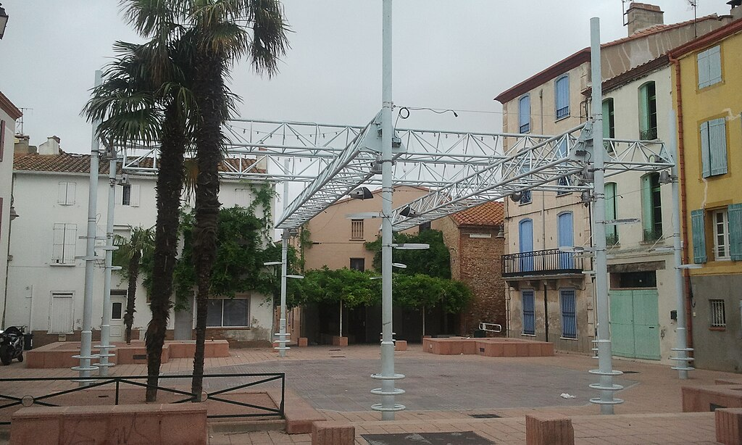
Place de la République – SAINT CYPRIEN

Slide 9
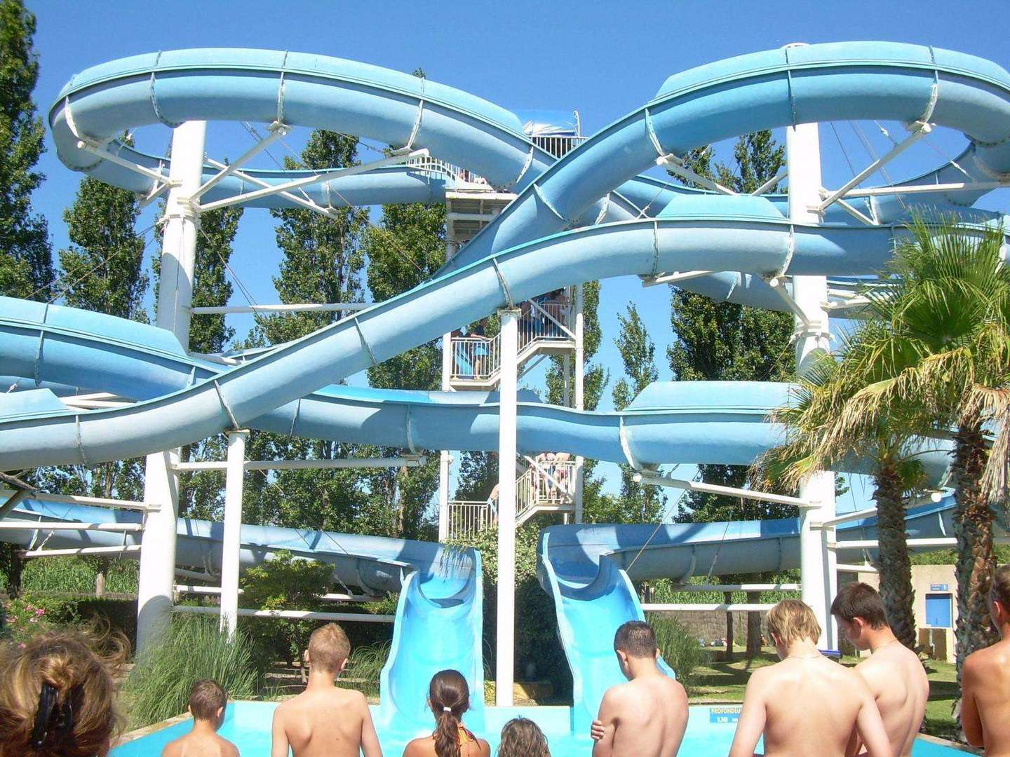
Parc Aquatique de loisirs
Proche de Saint CYPRIEN

Slide 10
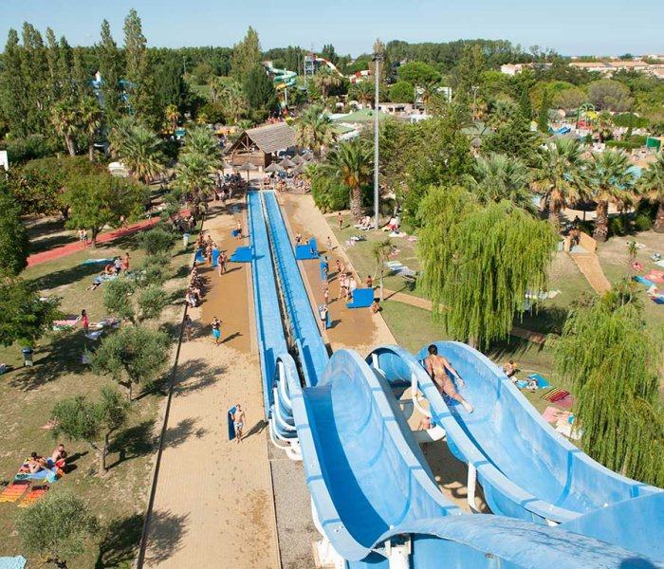
Parc de Loisirs Aquatiques
Aqualand

Slide 11
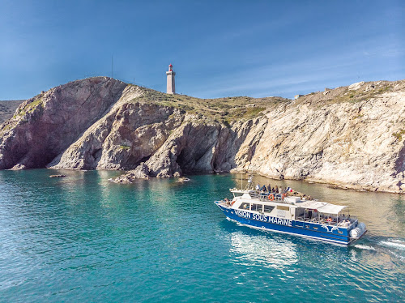
Navette maritime
de la Côte Vermeille
Entre Saint CYPRIEN
et COLLIOURE

Slide 12
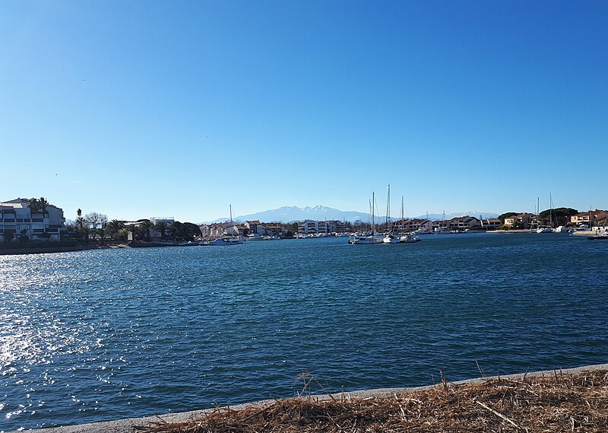
SAINT CYPRIEN
la Lagune
et les CAPELLANS

Slide 13
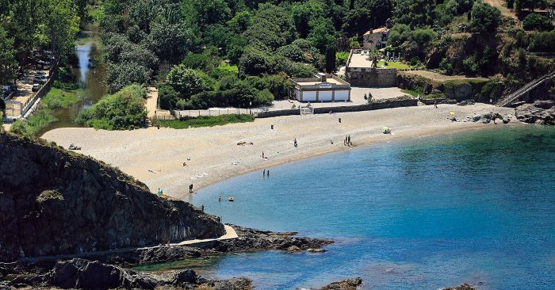
Plage du Hameau de RACOU - aux maisons des années 30

Slide 14
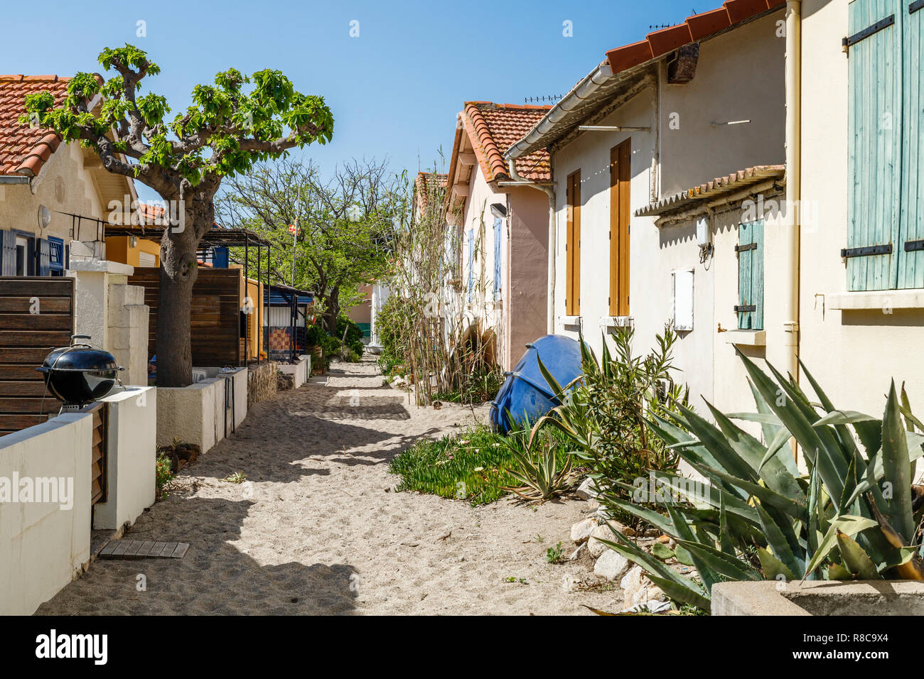
Hameau du RACOU

Slide 15
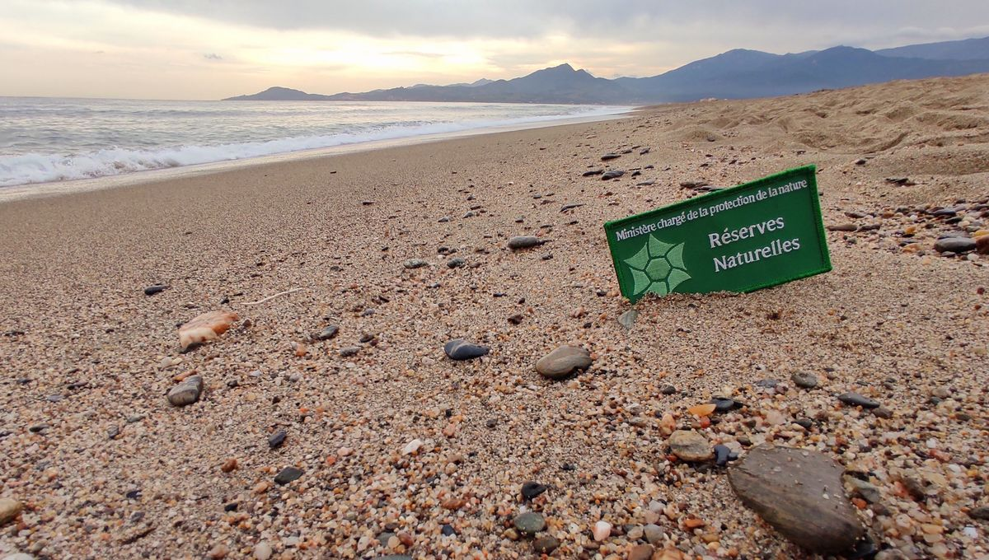
Réserve du mas LARRIEU

Slide 16
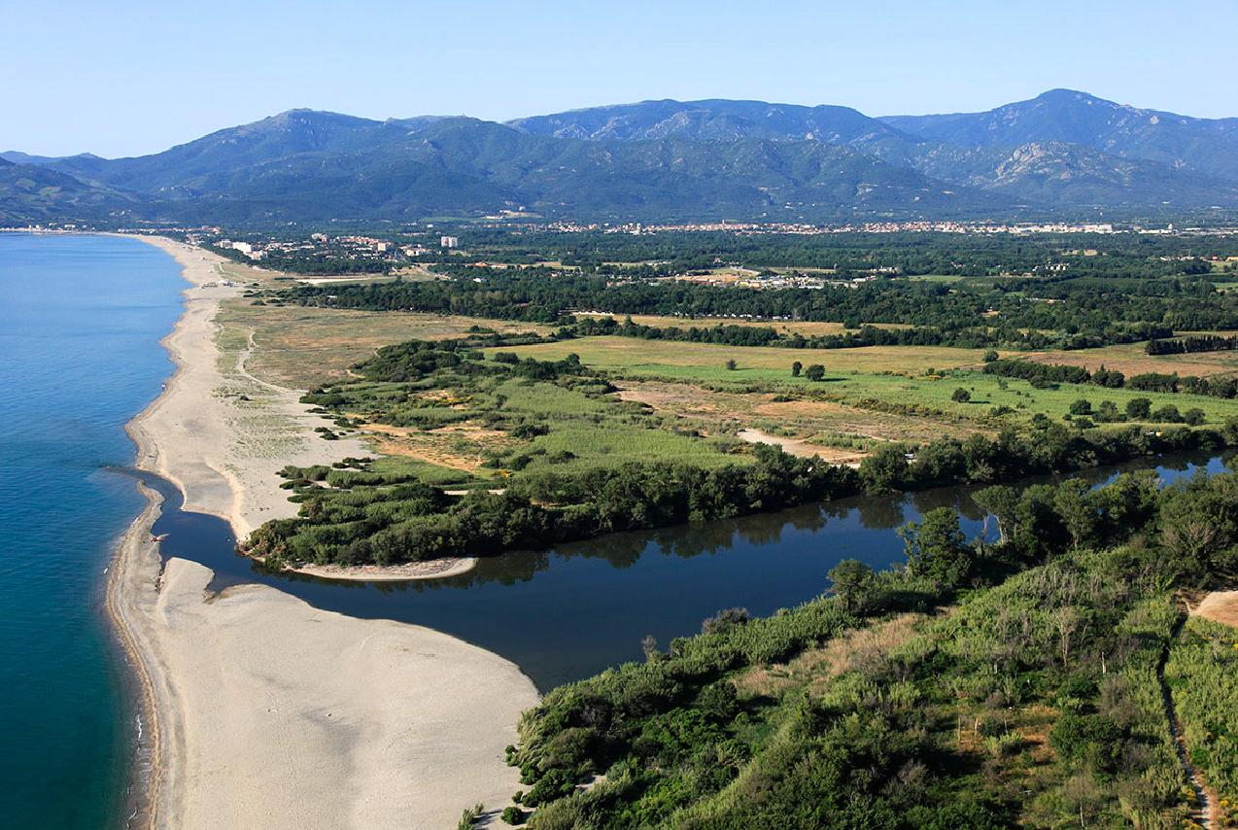
Réserve du
Mas Larrieu

Slide 17
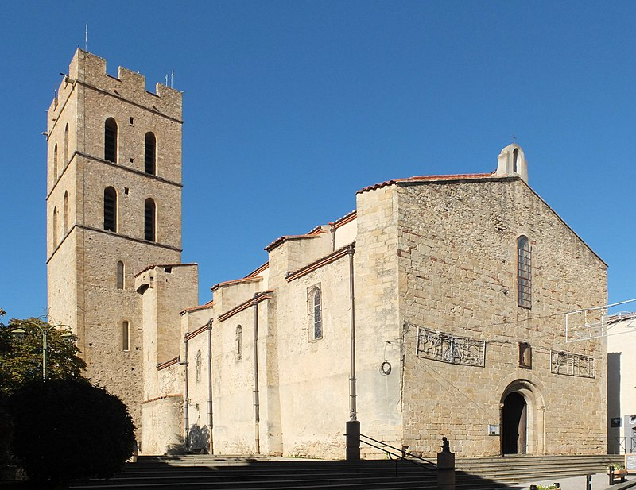
ARGELES sur mer
Eglise Notre-Dame

Slide 18
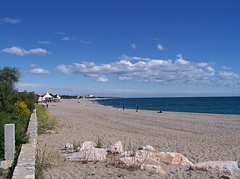
ARGELES la Plage

Slide 19
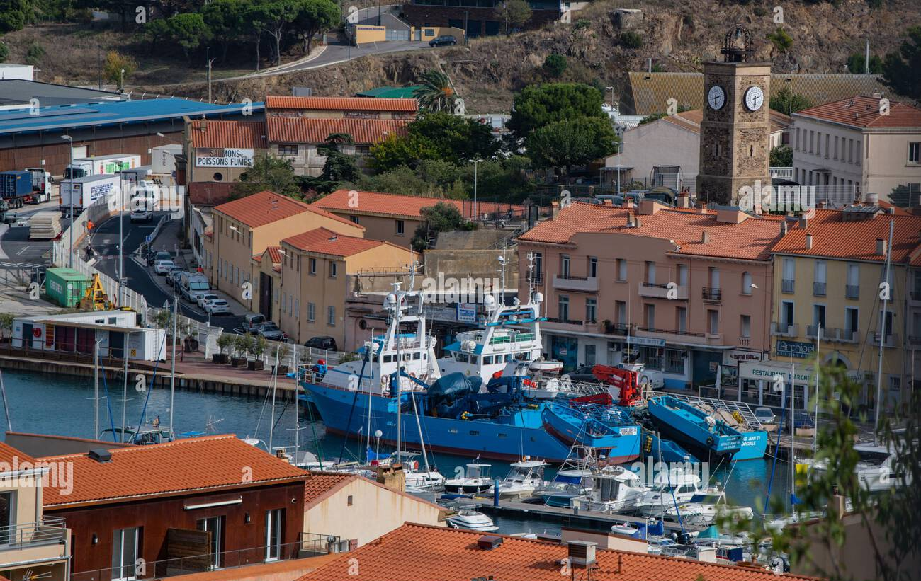
PORT VENDRES vue aérienne – église et chalutier à quai

Slide 20
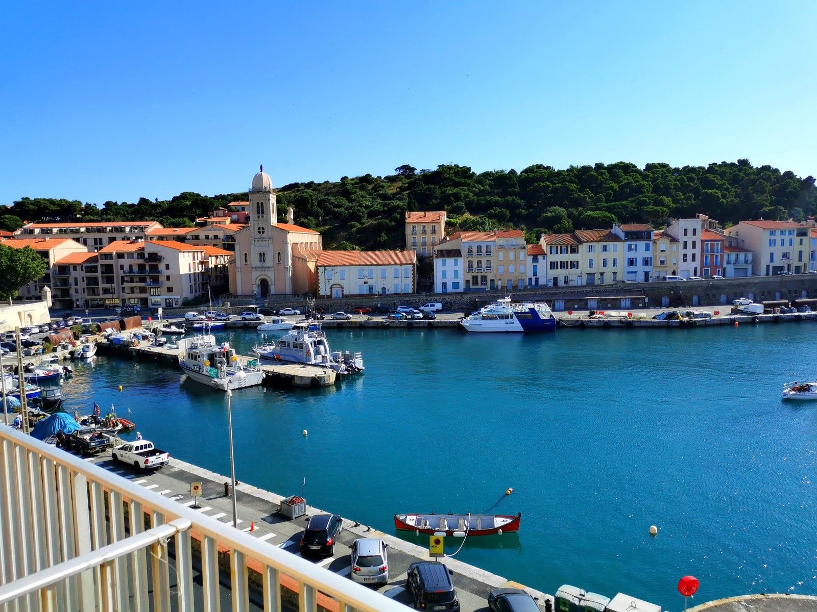
PORT VENDRES

Slide 21
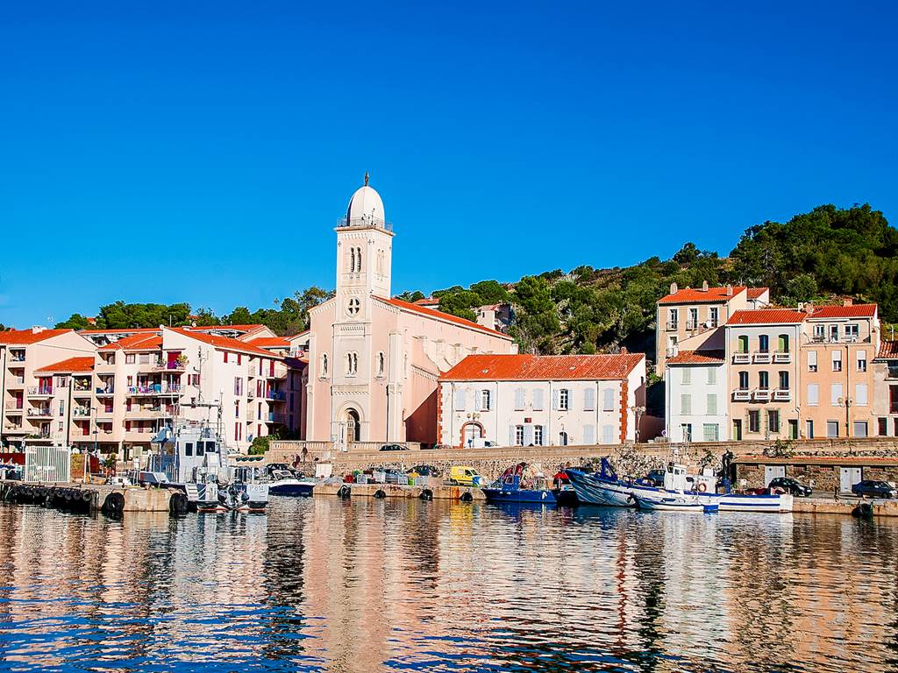
le Port de
PORT VENDRES

Slide 22
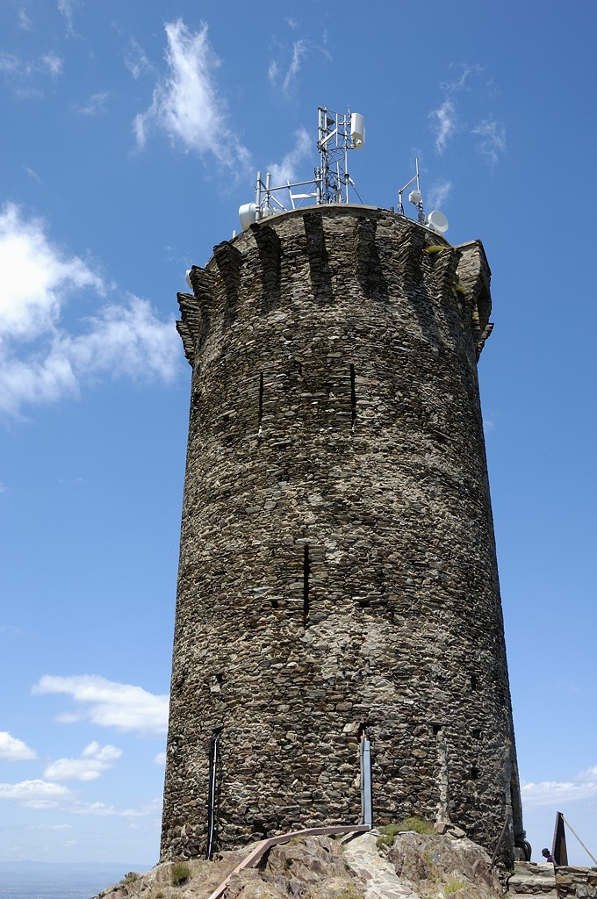
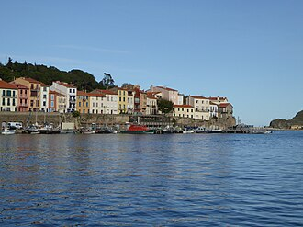
Maisons portuaires de PORT VENDRES
tour Madeloc

Slide 23


Slide 24
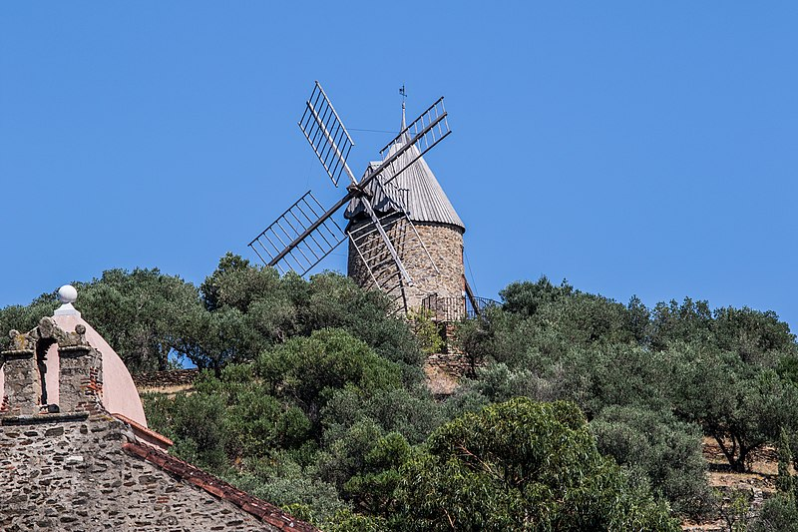
Moulin de la Cortina
COLLIOURE

Slide 25
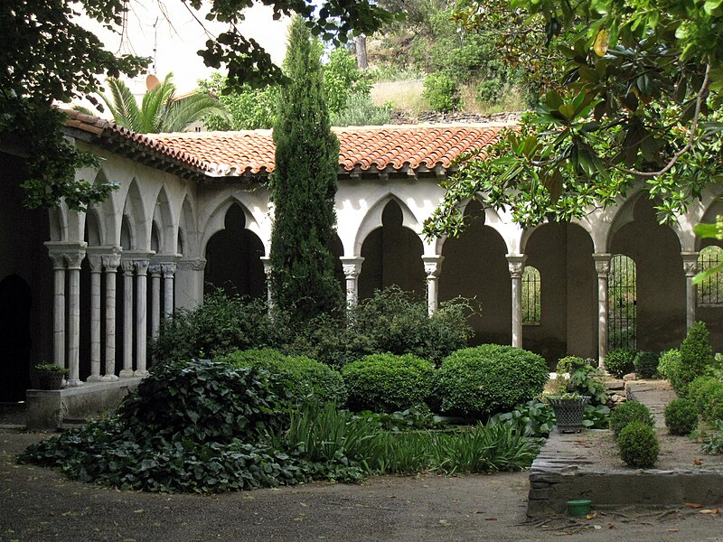
COLLIOURE
Cloître dans le Musée

Slide 26
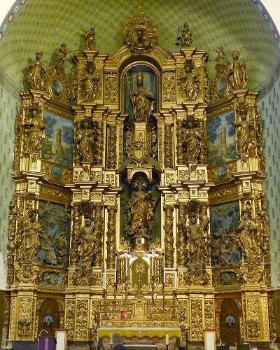
Retable de l’église de COLLIOURE

Slide 27
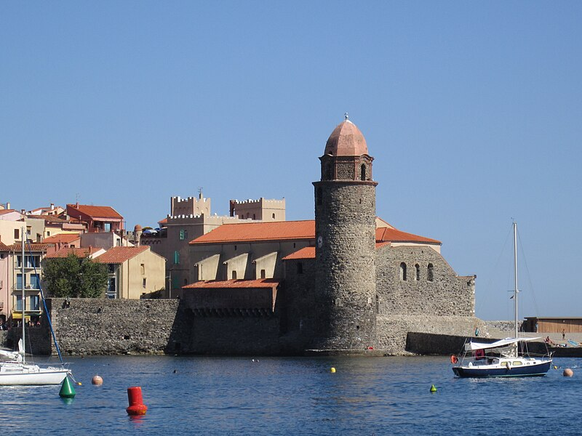
COLLIOURE Eglise Notre-Dame des Anges

Slide 28
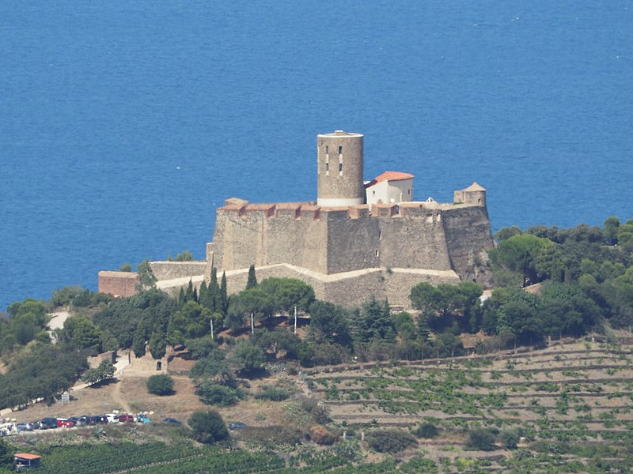
COLLIOURE
Fort Saint Elme

Slide 29
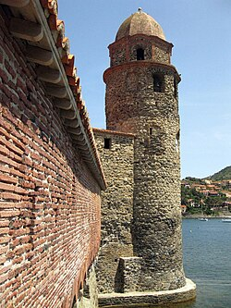
Pour accéder à COLLIOURE il est conseillé d’emprunter le bateau depuis, Saint CYPRIEN ou ARGELES
pour découvrir la Côte VERMEILLE, ses criques et plages
Le site a été peint par PICASSO - MATISSE
avec les Terrasses du Port
ses ruelles fleuries
Son église – phare
Ses maisons fleuries et colorées
Son Château - le Moulin
voir le Fort Saint Elme
le retour conseillé , par le littoral
plusieurs kilomètres au bord des falaises
des criques comme celles de l’Ouille ou de Porteils

Slide 30
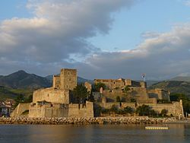
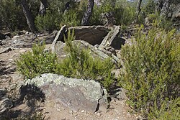
Dolmen des Collets
COLLIOURE - le Château

Slide 31
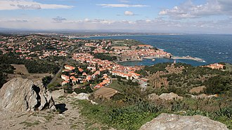
COLLIOURE vue générale

Slide 32
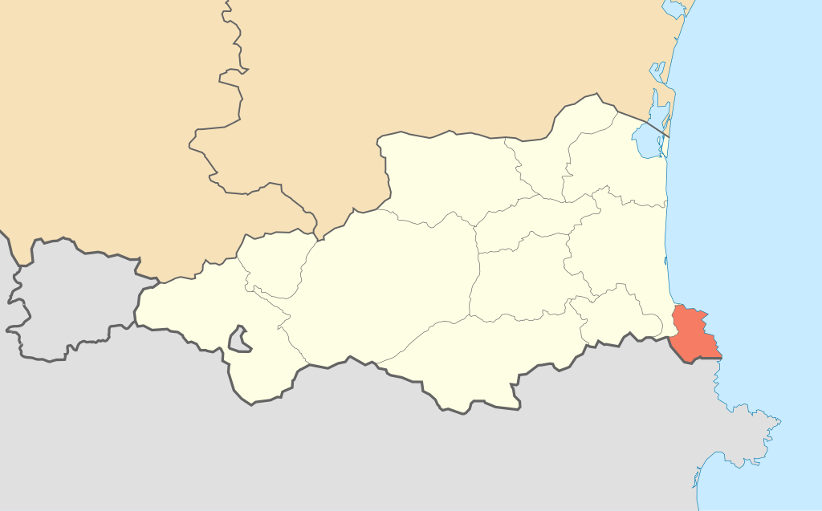
COTE VERMEILLE sous le soleil CATALAN entre saint CYPRIEN et COLLIOURE en Pyrénées Orientales

Slide 33
Lorient Vous A Présenté Côte Merveille Sous Le Soleil Catalan
Sur La Suggestion De JackDidier
Les Images Et Le Son Du Net
Daniel

